Slide 1
CIBERSEGURIDAD HOSPITALIDAD
Peligros digitales y cómo protegerse de ellos

Slide 2
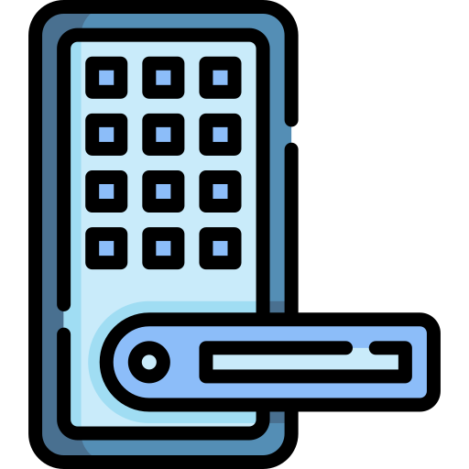

Ciberseguridad:
Es como tener cerraduras y alarmas en internet para proteger nuestras cosas importantes, como datos personales y financieros.

Slide 3


Trustwave
89%
31%
$3.4 M
afectadas más de una vez al año
organizaciones han reportado 1+ brecha de datos
Costo promedio de una brecha

Slide 4
Malware
Software diseñado para dañar o explotar sistemas.

Slide 5
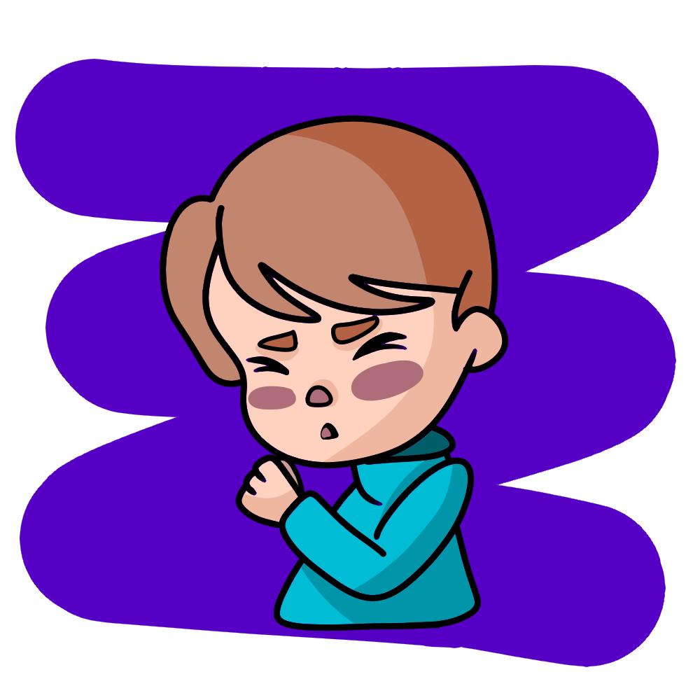
Virus
Como un resfriado… Se contagia, se copia a sí mismo y se propaga a otros programas y archivos.

Slide 6

Troyanos
Se disfrazan de programas seguros, pero una vez dentro, abren la puerta a más infecciones o daños.

Slide 7
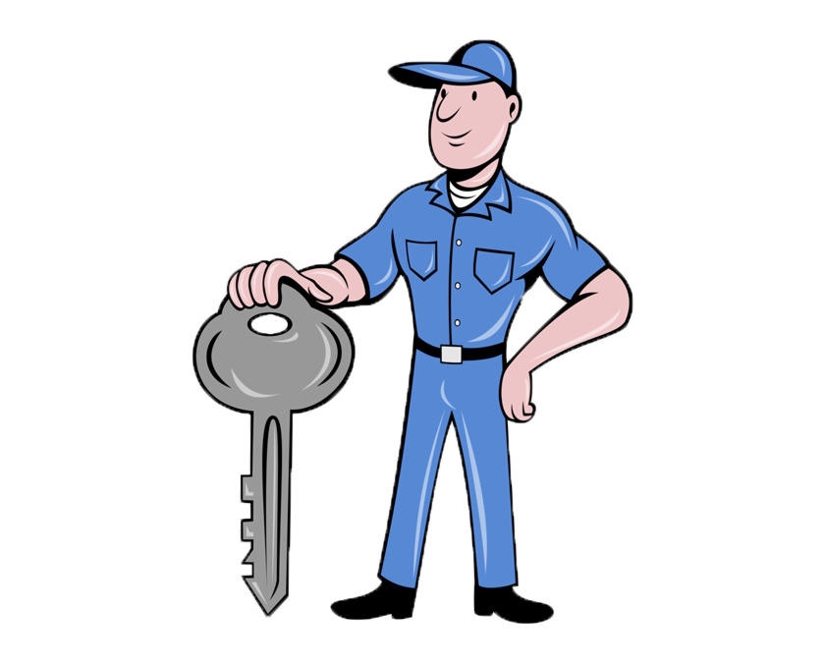
Ransomware
Imagina que alguien cambiara la cerradura de tu casa y te pidiera dinero por la nueva llave.

Slide 8
Medidas preventivas:
Actualizar
No hacer click
Usar
Cuidado con
software
en enlaces o descargas sospechosas
contraseñas fuertes
hardware ajeno

Slide 9
Antivirus
Lentitud del sistema
Archivos raros
Herramienta de protección #1
Detección de malware
Detección de malware

Slide 10
Phishing
Pescador con un cebo falso para atrapar peces

Slide 11
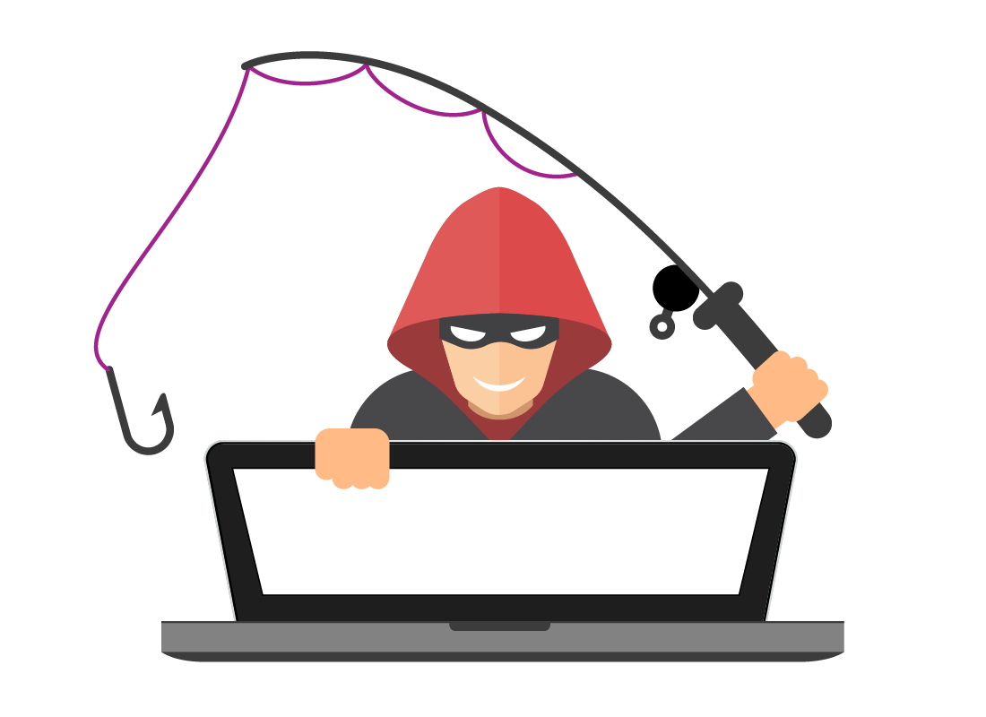

Slide 12
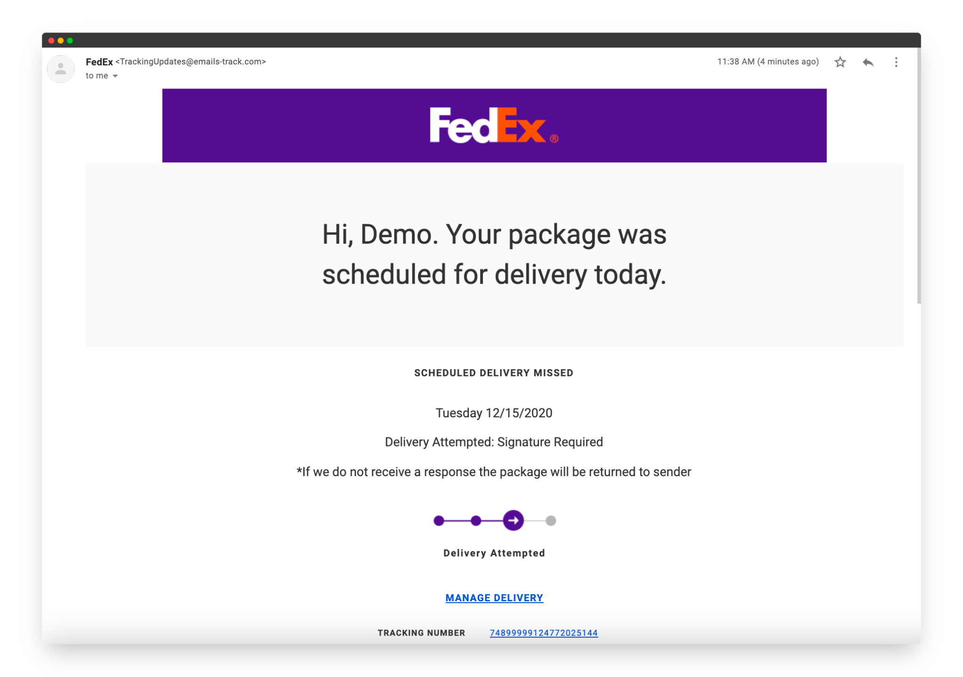

Slide 13
Errores
Direcciones
Solicitudes
ortográficos o gramaticales
de correo o enlaces extraños
urgentes de información personal

Slide 14
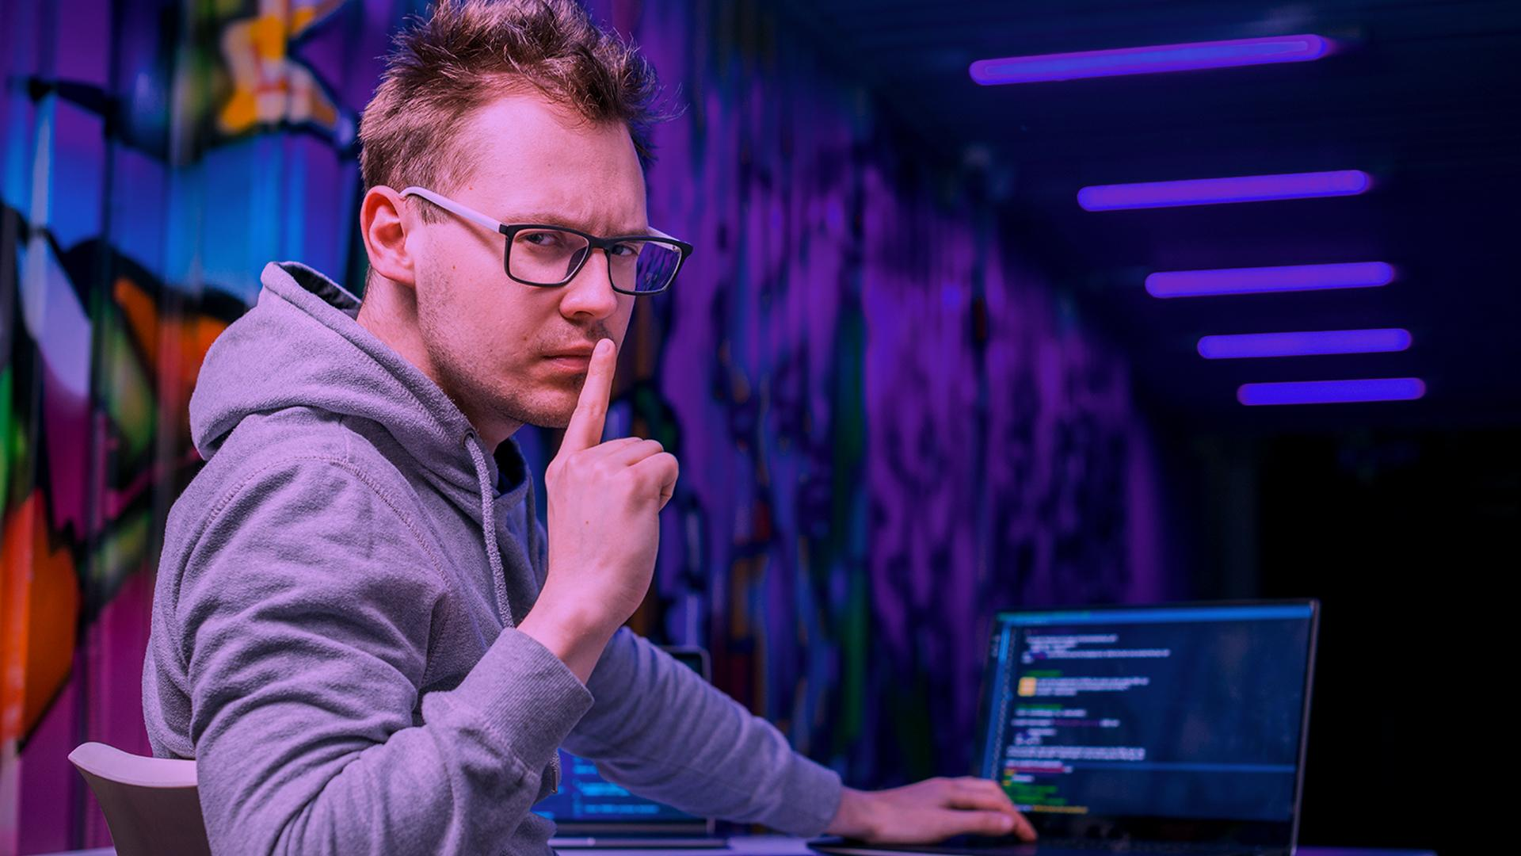

Slide 15
DDoS
Ataque de Denegación de Servicio

Slide 16
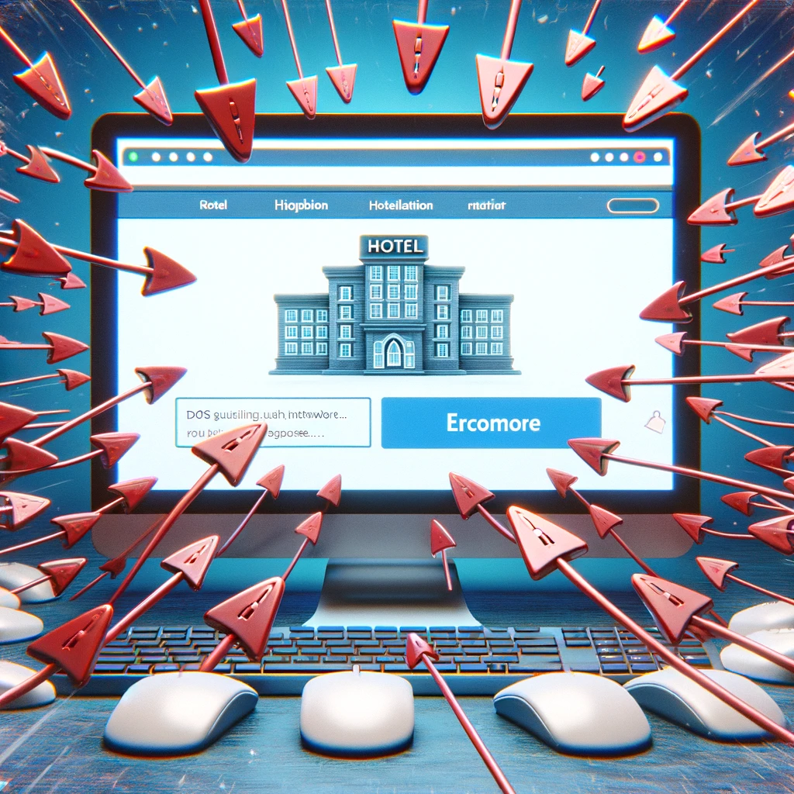

Slide 17
Es como si una multitud bloqueara la entrada de un hotel, impidiendo que los invitados entren. En la hospitalidad, puede paralizar las reservas y dañar la reputación del hotel.

Slide 18
SQL Injection
Palabras mágicas

Slide 19
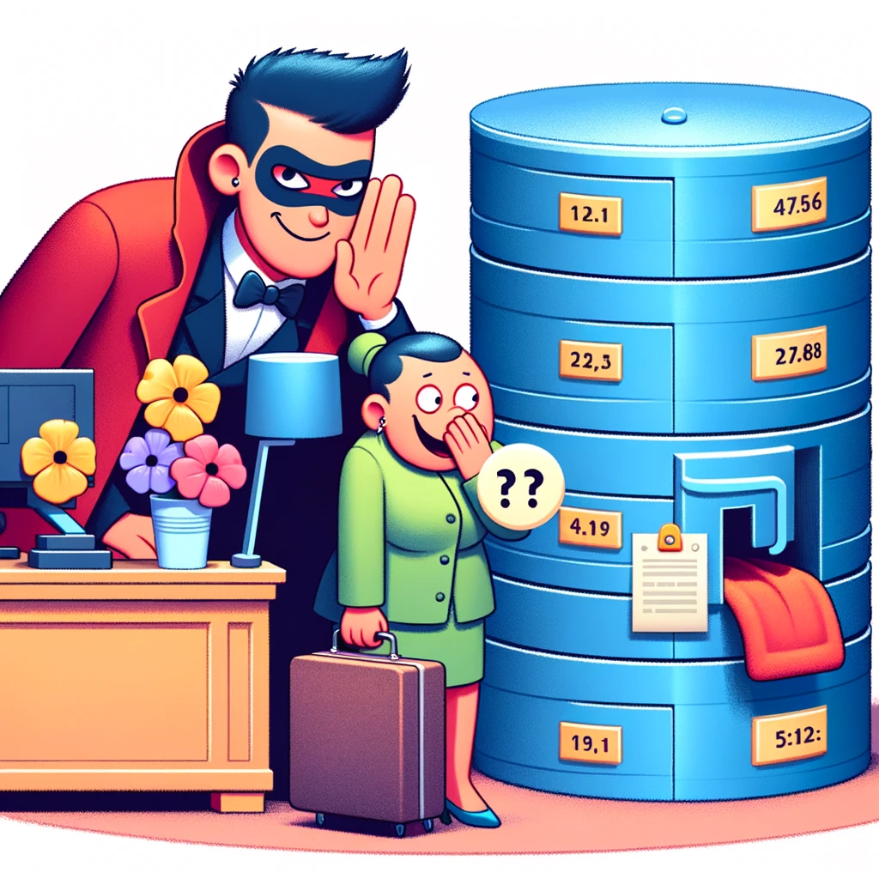

Slide 20
Truco que engaña a una base de datos para que revele información o haga cambios no autorizados

Slide 22
Fuerza Bruta
Contraseña WiFi

Slide 23
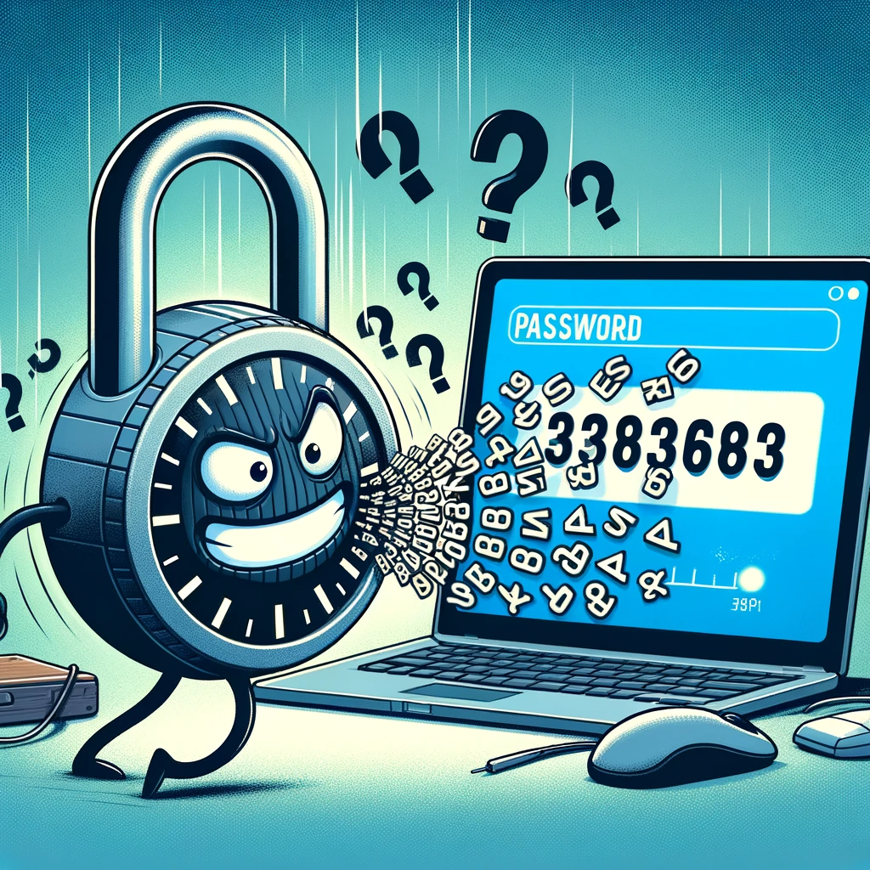

Slide 25
Para protegerte, usa contraseñas largas y complejas que combinen letras, números y símbolos.
Generador de Contraseñas Seguras
Password Check

Slide 26
Buenas Prácticas

Slide 27
Mantén tus programas y dispositivos actualizados.
Utiliza contraseñas fuertes y distintas para cada cuenta.
No hagas clic en enlaces sospechosos y verifica siempre las URLs.
No te conectes a redes inseguras

Slide 28
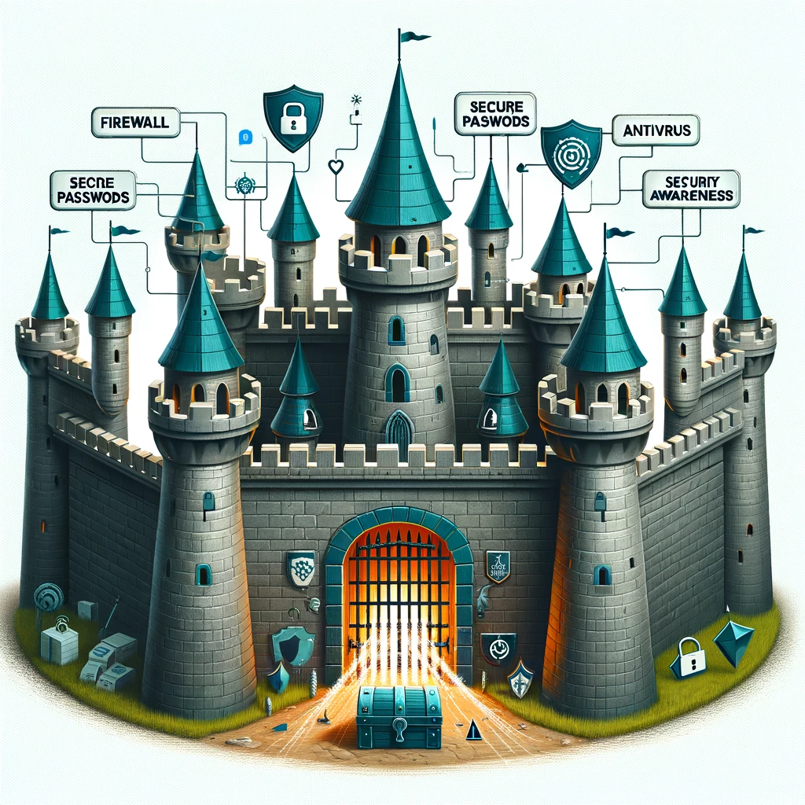

Slide 29
Dudas / Comentarios
¿Te quedaste con alguna pregunta?
0241823@up.edu.mx
55 5154 1135
Enrique Gómez Tagle

